Slide 1
Bài 9. An toàn an ninh mạng

Slide 2
Nội dung
Tổng quan về mạng máy tính
An toàn bảo mật các giao thức trong TCP/IP
Tấn công từ chối dịch vụ

Slide 3
1. Tổng quan về mạng máy tính

Slide 4

























Mạng máy tính là gì?
Tập hợp các máy tính điện tử kết nối với nhau
Máy tính đầu cuối (nút mạng)
Thiết bị mạng
Sử dụng các loại đường truyền khác nhau để kết nối
Triển khai theo một kiến trúc mạng nào đó
mobile network
national or global ISP
local or regional ISP
Internet
home network
content
provider
network
datacenter
network
enterprise
network
Nguồn: “Computer Networking: A Top Down Approach”, J.Kurose

Slide 5
Mạng máy tính là gì?
Phương tiện truyền: đường truyền vật lý:
Hữu tuyến: cáp đồng, cáp quang
Vô tuyến: sóng hồng ngoại, sóng radio
Kiến trúc mạng:
Hình trạng mạng: cách thức các máy tính kết nối bằng đường truyền vật lý với nhau
Giao thức mạng: cách thức các máy tính trao đổi dữ liệu với nhau như thế nào?
Hoạt động cơ bản trên hệ thống mạng máy tính: truyền thông tin từ máy tính này sang máy tính khác
Tương tự như con người trao đổi thư tín qua hệ thống bưu điện
Máy nguồn: gửi dữ liệu
Máy đích: nhận dữ liệu

Slide 6
Truyền thông tin trên mạng máy tính?
Thông tin được tổ chức như thế nào?
Cú pháp?
Ngữ nghĩa?
Định danh – đánh địa chỉ: Phân biệt các máy với nhau trên mạng?
Tìm đường đi cho thông tin qua hệ thống mạng như thế nào?
Làm thế nào để thông tin gửi đi không bị lỗi?
Làm thế nào để thông tin gửi đi không làm quá tải đường truyền, quá tải máy nhận?
Làm thế nào để chuyển dữ liệu thành tín hiệu?
Làm thế nào để biết thông tin đã tới đích?
...

Slide 7
Kiến trúc phân tầng
Để truyền thông tin từ máy này sang máy khác: cần giải quyết rất nhiều vấn đề → hệ thống mạng cần rất nhiều chức năng
Kiến trúc phân tầng: chia các chức năng của hệ thống mạng thành các tầng. Các chức năng ở mỗi tầng được thực hiện/điều khiển bởi một hoặc nhiều giao thức
Dễ dàng xây dựng và thiết kế
Dễ dàng nâng cấp, thay đổi từng thành phần
Các mô hình tiêu biểu:
Mô hình OSI: có ý nghĩa tham chiếu
Mô hình TCP/IP: được sử dụng trên thực tế

Slide 8
Mô hình OSI và mô hình TCP/IP
Mô hình OSI
Mô hình TCP/IP
Tầng ứng dụng
Tầng ứng dụng
Web, Email, Chat…
Tầng trình diễn
Tầng phiên
Tầng giao vận
Tầng giao vận
Tầng mạng
Tầng liên mạng
Tầng liên kết dữ liệu
Tầng liên kết dữ liệu
Tầng vật lý
Tầng vật lý

Slide 9
Mô hình TCP/IP – Tầng ứng dụng
Cung cấp dịch vụ mạng cho người dùng
Phối hợp hoạt động của chương trình client và chương trình server
Client: cung cấp giao diện cho người dùng
Server: đáp ứng dịch vụ
Một số dịch vụ tiêu biểu: Web, Email, Lưu trữ và chia sẻ file (FTP)...
Mô hình cung cấp dịch vụ:
Client/Server
Ngang hàng
Mô hình lai
Máy chủ cung cấp dịch vụ thường được định danh bằng tên miền

Slide 10
Mô hình TCP/IP – Tầng giao vận
Điều khiển quá trình trao đổi dữ liệu giữa các chương trình của tầng ứng dụng trên các hệ thống đầu-cuối
Hai giao thức:
TCP: tin cậy
Chỉ gửi khi máy đích sẵn sàng nhận
Kiểm tra chắc chắn dữ liệu đã tới máy đích
Gửi lại dữ liệu khi có lỗi hoặc khi mất dữ liệu
UDP: không tin cậy, gửi ngay dữ liệu, không quan tâm đến tình trạng máy đích và hệ thống trung gian

Slide 11
Mô hình TCP/IP - Tầng liên mạng
Cung cấp các cơ chế để kết nối các hệ thống mạng với nhau (internetworking)
Mạng của các mạng
Giao thức IP : Internet Protocol
Định danh: sử dụng địa chỉ IP để gán cho các nút mạng (máy trạm, máy chủ, bộ định tuyến)
Khuôn dạng dữ liệu
Định tuyến(chọn đường): tìm các tuyến đường tốt nhất qua hệ thống trung gian để gửi thông tin
Chuyển tiếp: quyết định gửi dữ liệu qua tuyến đường nào

Slide 12
Mô hình TCP/IP – Tầng liên kết dữ liệu
Điều khiển truyền tin trên liên kết vật lý giữa các nút mạng
Thiết lập kênh truyền
Điều khiển truy nhập kênh truyền khi có nhiều nút mạng dùng chung đường truyền:
Khi nào được gửi dữ liệu lên đường truyền
Phát hiện và xử lý tranh chấp khi có nhiều nút mạng cùng gửi dữ liệu lên đường truyền
Độ ưu tiên của các nút mạng
Điều khiển luồng: tốc độ gửi dữ liệu trên nút nguồn phù hợp với nút đích
Phát hiện và sửa lỗi trên gói tin
Chuyển tiếp dữ liệu từ liên kết vật lý này sang liên kết vật lý khác

Slide 13
Mô hình TCP/IP – Tầng vật lý
Quy định cách thức điều chế các bit thành tín hiệu số (xung vuông)
Quy định cách thức điều chế tín hiệu số thành tín hiệu tương tự để truyền đi
Một số chuẩn phổ biến hiện nay cho mạng LAN:
Cáp xoắn đôi: 100-BASE-T, 1000-BASE-T
Cáp quang: 1000-BASE-SX, 1000-BASE-LX
Không dây: WiFi (a/b/g/n)

Slide 14
Định danh trên kiến trúc phân tầng
application
TCP/UDP
IP
data link
physical
Domain name (tên miền) tên gợi nhớ, gần gũi với người dùng
Port number (Số hiệu cổng ƯD) xác định duy nhất ứng dụng trong máy tính
IP address, e.g. 203.12.15.165 xác định duy nhất máy tính trên mạng, hỗ trợ định tuyến trong liên kết liên mạng
Physical address / MAC address
e.g. 00:11:24:79:8e:82
xác định duy nhất máy tính trên mạng, sử dụng cho cơ chế “lọc” khi truyền broadcast
Tín hiệu vật lý luôn truyền broadcast trên đường truyền, không thể áp dụng định danh

Slide 15
Định danh trên kiến trúc phân tầng
Tầng ứng dụng : tên miền định danh cho máy chủ cung cấp dịch vụ
Tên miền: chuỗi ký tự dễ nhớ với người dùng. Thiết bị mạng không dùng tên miền khi truyền tin
Ví dụ: hust.edu.vn (máy chủ Web của ĐHBK Hà Nội)
Tầng giao vận: số hiệu cổng định danh cho các dịch vụ khác nhau
Số hiệu cổng: từ 1-65535
Ví dụ: Web-80, DNS-53, Email(SMTP-25, POP-110, IMAP-143)

Slide 16
Định danh trên kiến trúc phân tầng
Tầng mạng: địa chỉ IP định danh cho các máy trạm, máy chủ, bộ định tuyến
Có thể dùng trong mạng nội bộ và mạng Internet
Địa chỉ IPv4: 32 bit
Địa chỉ IPv6: 128 bit
Tầng liên kết dữ liệu: địa chỉ MAC định danh cho các máy trạm, máy chủ, thiết bị mạng
Kích thước: 48 bit
Biểu diễn bằng dạng hexa
Chỉ dùng trong mạng nội bộ

Slide 17
Truyền thông trong kiến trúc phân tầng
Bên gửi: thêm tiêu đề chứa thông tin phục vụ cho việc xử lý dữ liệu tại tầng tương ứng và chuyển cho tầng dưới (Đóng gói dữ liệu – Encapsulation)
Bên nhận: xử lý dữ liệu theo thông tin trong phần tiêu đề, tách tiêu đề và chuyển dữ liệu cho tầng trên
PDU_{N}
Tầng N
Tầng N
PDU_{N}
H_{N-1}
Tầng (N-1)
Tầng (N-1)
H_{N-1}
...
...
H₂
...
Tầng 2
Tầng 2
H₂
...
H₁
...
Tầng1
Tầng1
H₁
...
Gửi
Nhận

Slide 18
Chồng giao thức (Protocol stack)
Các chức năng được phân chia cho các tầng
Mỗi tầng có nhiều cách thức để thực hiện các chức năng → sinh ra các giao thức khác nhau
chồng giao thức: ngăn xếp các giao thức truyền thông trên kiến trúc phân tầng
Giao thức mỗi tầng bao gồm:
Gọi dịch vụ nào của giao thức tầng dưới
Và cung cấp dịch vụ cho giao thức tầng trên như thế nào
Các giao thức tầng N
Các giao thức tầng N-1
...
Các giao thức tầng 2
Các giao thức tầng 1

Slide 19
Chồng giao thức TCP/IP
Ứng dụng
DNS
DHCP
SNMP
HTTP
SMTP
FTP
...
Giao vận
UDP
TCP
ICMP
RIP
OSPF
...
Mạng
IP
Liên kết dữ liệu
Ethernet
FDDI
PPP
DSL
ARP
...
Vật lý
Copper
Optical
Radio
PSTN
...

Slide 20
Một số giao thức trong TCP/IP

Slide 21
Giao thức IP
Internet Protocol
Các phiên bản: IPv4, IPv6
Là giao thức thuộc tầng liên mạng
Cung cấp chức năng để điều khiển truyền dữ liệu giữa các mạng khác nhau
Thống nhất định danh: sử dụng địa chỉ IP
Thống nhất cách thức đóng gói và xử lý dữ liệu
Không phụ thuộc vào hạ tầng vật lý
Cho phép các dịch vụ tầng trên triển khai trên mọi hệ thống mạng

Slide 22
Giao thức ICMP
Internet Control Message Protocol
Giao thức thuộc tầng liên mạng
Giao thức điều khiển hoạt động báo lỗi khi chuyển tiếp gói tin IP
Lệnh ping
Sử dụng để kiểm tra kết nối
Gửi gói tin ICMP echo request
Bên nhận trả về ICMP echo reply

Slide 23
Các giao thức định tuyến
Chức năng chính: tìm các tuyến đường tốt nhất trên hệ thống trung gian để gửi dữ liệu
Triển khai trên các bộ định tuyến
Hoạt động chính:
Các bộ định tuyến trao đổi thông tin với nhau:
Các tuyến đường đã biết
Hoặc các thông tin về liên kết vật lý
Thu thập các thông tin nhận được từ bộ định tuyến khác và tìm tuyến đường.
Một số giao thức định tuyến: RIP, OSPF, BGP

Slide 24
Giao thức UDP
Giao thức nằm trên tầng giao vận
Truyền thông hướng không liên kết: Dữ liệu được gửi đi ngay
Điều khiển truyền dữ liệu theo mô hình không tin cậy:
Không phát lại khi có lỗi
Vì sao cần UDP?
Nhanh
Đơn giản
Phù hợp các dịch vụ không cần độ tin cậy cao, chấp nhận mất mát một số gói tin mà không ảnh hưởng tới chất lượng dịch vụ
Một số dịch vụ không thể thiết lập liên kết trước khi cung cấp. Ví dụ: DHCP, SNMP (Giao thức quản trị mạng)

Slide 25
Giao thức TCP
Giao thức nằm trên tầng giao vận
Giao thức truyền thông hướng liên kết:
Thiết lập liên kết: bắt tay 3 bước
Truyền dữ liệu
Đóng liên kết
Điều khiển truyền dữ liệu theo mô hình tin cậy:
Phát hiện mất gói tin
Phát hiện lỗi dữ liệu
Sử dụng cơ chế báo nhận phát lại

Slide 26
Thiết lập liên kết TCP
Giao thức bắt tay 3 bước
A
B
Bước 1: A gửi SYN cho B
seq# khởi tạo của A
không có dữ liệu
Bước 2: B nhận SYN, trả lời bằng SYNACK
B khởi tạo vùng đệm
seq. # khởi tạo của B
Bước 3: A nhận SYN/ACK, trả lời ACK, có thể kèm theo dữ liệu
SYN, seq# = a
ACK/SYN, seq# = b
ack# = a + 1
ACK, seq# = a + 1
ack# = b + 1

Slide 27
Cơ chế báo nhận trong TCP
Seq. #:
Số hiệu của byte đầu tiên của đoạn tin trong dòng dữ liệu
ACK:
Số hiệu byte đầu tiên mong muốn nhận từ đối tác
Host A
Host B
User
types
‘C’
Seq=42, data = ‘C’
host ACKs
receipt of
‘C’, echoes
back ‘C’
ACK=43
host ACKs
receipt
of echoed
‘C’
Seq=43, data=‘D’
time

Slide 28
Đóng liên kết
A
B
A state
B state
ESTAB
ESTAB
FIN_WAIT_1
không gửi tiếp nhưng vẫn nhận dữ liệu
FIN, seq=x
CLOSE_WAIT
ACK, ACKnum=x+1
có thể tiếp tục
gửi dữ liệu
FIN_WAIT_2
đợi nhận FIN
từ server
LAST_ACK
FIN, seq=y
TIMED_WAIT
ngừng gửi dữ liệu
ACK, ACKnum=y+1
đợi trong
2 x thời gian gửi MSS
CLOSED
CLOSED
Hình ảnh từ: “Computer Networking: A Top Down Approach”, Jim Kurose

Slide 29
Giao thức DNS
Điều khiển dịch vụ tên miền
Giao thức giao vận: UDP/TCP
Số hiệu cổng dịch vụ: 53
DNS over HTTPS: 443
DNS over UDP: Máy trạm yêu cầu dịch vụ có thể gửi ngay thông điệp truy vấn tên miền
Không cần máy chủ DNS cho phép
Không cần kiểm tra trạng thái của máy chủ
DNS over UDP/TCP: Máy trạm không kiểm tra tính tin cậy của câu trả lời từ máy chủ
Câu trả lời từ máy chủ có thể được sử dụng lại cho những lượt khác

Slide 30
Phân giải tên miền và ví dụ
Máy tính dùng địa chỉ IP
NSD dùng tên miền
Tôi muốn vào địa chỉ
soict.hust.edu.vn
NSD
Cần có chuyển
đổi địa chỉ
Mời truy cập vào
202.191.56.65
Máy chủ tên
miền
Máy chủ web
202.191.56.65

Slide 31


HTTP và Web
WWW: World Wide Web
trao đổi dữ liệu siêu văn bản HTML (HyperText Markup Language) trên mạng
HTTP: HyperText Transfer Protocol
Mô hình Client/Server
Client yêu cầu truy nhập tới các trang web (chứa các đối tượng web) và hiển thị chúng trên trình duyệt
Server: Nhận yêu cầu và trả lời cho client
HTTP request
PC running
Firefox browser
HTTP response
HTTP request
server
running
Apache Web
server
HTTP response
iphone running
Safari browser
Hình ảnh từ: “Computer Networking: A Top Down Approach”, Jim Kurose

Slide 32
Hoạt động của HTTP
Thiết lập liên kết TCP
Server mở một TCP socket chờ yêu cầu kết nối tại cổng 80 (mặc định)
Client khởi tạo một liên kết TCP tới server
Server chấp nhận yêu cầu, tạo liên kết
Trao đổi thông điệp HTTP (giao thức ứng dụng)
HTTP Request: Thông điệp yêu cầu
HTTP Response: Thông điệp trả lời
Đóng liên kết TCP

Slide 33
Khuôn dạng HTTP request
Mã ASCII (dễ dàng đọc được dưới dạng văn bản)
Dòng yêu cầu
GET /~tungbt/index.htm HTTP/1.1\r\n
Host: soict.hust.edu.vn\r\n
User-Agent: Mozilla/5.0
Accept: text/html,application/xhtml+xml\r\n
Accept-Language: en-us,en;q=0.5\r\n
Accept-Encoding: gzip,deflate\r\n
Accept-Charset: ISO-8859-1,utf-8;q=0.7\r\n
Keep-Alive: 115\r\n
Connection: keep-alive\r\n
\r\n
Các dòng tiêu đề
Báo kết thúc tiêu đề

Slide 34
Khuôn dạng HTTP response
Dòng trạng thái trả lời
HTTP/1.1 200 OK\r\n
Date: Thu, 31 Jul 2014 00:00:14 GMT\r\n
Server: Apache/2.2.15 (CentOS)\r\n
Last-Modified: Wed, 30 Jul 2014 23:59:50 GMT\r\n
ETag: "17dc6-a5c-bf716880"\r\n
Accept-Ranges: bytes\r\n
Content-Length: 2652\r\n
Connection: close\r\n
Content-Type: text/html; charset=UTF-8\r\n
\r\n
data data data data data ...
Các dòng tiêu đề
Dữ liệu đáp ứng yêu cầu

Slide 35
2. An toàn bảo mật trong mạng TCP/IP

Slide 36
Vấn đề an toàn bảo mật
Giao thức IP không sử dụng các cơ chế bảo vệ dữ liệu
Không mã hóa giữ bí mật nội dung gói tin
Đe dọa tấn công: Nghe lén dữ liệu
Không có mã xác thực toàn vẹn nội dung
Đe dọa tấn công: Sửa đổi dữ liệu
Không xác thực địa chỉ nguồn
Đe dọa tấn công: Gửi gói tin với địa chỉ IP tùy ý để giả danh
Phần lớn các giao thức khác cũng giống giao thức IP

Slide 37

Các mối đe dọa
Eavesdrop
ISP D
ISP B
Spoof
DDoS
ISP C
Modify
ISP A
Traffic hijack
Infect
Exfiltrate

Slide 38
Tấn công các giao thức định tuyến
RIPv1: không hỗ trợ các cơ chế xác thực thông tin trao đổi giữa các nút
RIPv2, OSPF, BGP: hỗ trợ cơ chế xác thực sử dụng pre-shared key
Khóa không ngẫu nhiên, do người dùng lựa chọn
OSPF: Lợi dụng cơ chế quảng bá thông tin LSA giả để tấn công DoS (black-hole attack)
BGP: Giả mạo thông tin định tuyến để điều hướng dữ liệu → Hậu quả: tấn công từ chối dịch vụ, man-in-the-middle,

Slide 39
Ví dụ: Tấn công BGP hijacking
Tháng 02/08: chính phủ Pakistan ngăn cản các truy cập vào trang Youtube:
Địa chỉ của Youtube: 208.65.152.0 /22
youtube.com: 208.65.153.238 /22
Pakistan Telecom loan báo một thông tin định tuyến BGP tới mạng 208.65.153.0 /24 → các router trên Internet cập nhật đường đi mới theo quy tắc longest matching → bị đánh lừa youtube.com nằm ở Pakistan → không thể truy cập youtube.com trong 2 giờ
Tháng 03/2014: dịch vụ DNS của bị Google tấn công với địa chỉ 8.8.8.8/32
Không thể truy cập được từ một số nước ở Nam Mỹ trong 22 phút

Slide 40
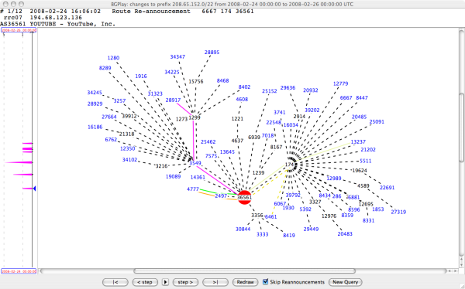
BGP hijacking – Tấn công Youtube
AS36561(Youtube) loan báo về đường đi tới địa chỉ 208.65.152.0/22

Slide 41
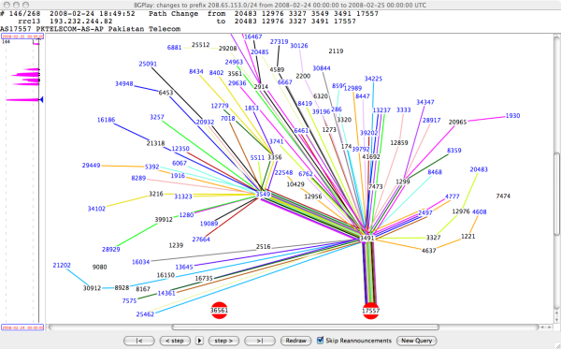
BGP hijacking – Tấn công Youtube
AS17557 (Pakistan Telecom) loan báo đường đi tới địa chỉ 208.65.153.0/24 trong 2 phút

Slide 42
Tấn công can thiệp vào kết nối TCP
Quá trình trao đổi dữ liệu kết thúc bình thường: giao thức TCP cho phép 2 bên đóng liên kết một cách độc lập (gửi gói tin FIN)
Tin cậy: chờ nhận ACK
Liên kết chỉ thực sự hủy khi 2 bên đã đóng
Ngược lại, nếu quá trình trao đổi dữ liệu không thể kết thúc bình thường (tiến trình ứng dụng kết thúc đột ngột, các gói tin lỗi), gói tin RST (reset) được gửi đi:
Việc đóng liên kết xuất phát từ một bên
Không cần chờ ACK
Liên kết được hủy nếu Sequence Number là phù hợp
→ kẻ tấn công có thể ngắt kết nối đột ngột của người dùng nếu biết được thông tin về số hiệu cổng, Sequence Number

Slide 43
RST Injection
Client (initiator)
IP address 1.2.1.2, port 3344
Server
IP address 9.8.7.6, port 80
...
SrcA=1.2.1.2, SrcP=3344, DstA=9.8.7.6, Ds_{tP=80,}
^{ACK, Seq=x+1, Ack = y+1}, Data=“GET /login.html
Attacker chèn gói tin RST
IP address 6.6.6.6, port N/A
SrcA=9.8.7.6, SrcP=80, DstA=1.2.1.2, DstP=3344, RST, Seq = y+1, Ack = x+16
Blind spoofing
Client từ chối các dữ liệu được gửi từ server thực sự
SrcA=9.8.7.6, SrcP=80, DstA=1.2.1.2, DstP=3344,
ACK, Seq = y+1, Ack = x+16, Data=“200 OK … <html> …”
X

Slide 44
Data Injection
Client (initiator)
IP address 1.2.1.2, port 3344
Server
IP address 9.8.7.6, port 80
...
SrcA=1.2.1.2, SrcP=3344, DstA=9.8.7.6, Ds_{tP=80,}
^{ACK, Seq=x+1, Ack = y+1}, Data=“GET /login.html
Attacker chèn dữ liệu giả
IP address 6.6.6.6, port N/A
SrcA=9.8.7.6, SrcP=80, DstA=1.2.1.2, DstP=3344, ACK, Seq = y+1, Ack = x+16 Data=“200 OK … <poison> …”
Blind spoofing
Client tiếp tục quá trình với dữ liệu giả
SrcA=9.8.7.6, SrcP=80, DstA=1.2.1.2, DstP=3344,
ACK, Seq = y+1, Ack = x+16, Data=“200 OK … <html> …”
Client từ chối gói tin vì Seq. Number không phù hợp

Slide 45
Giả mạo kết nối TCP (TCP Spoofing)
Client
IP address 1.2.1.2, port N/A
Server
IP address 9.8.7.6, port 80
Giả mạo client
SrcA=1.2.1.2, SrcP=5566, DstA=9.8.7.6, DstP=80, SYN, Seq = z
Attacker không biết gói tin này
SrcA=9.8.7.6, SrcP=80,
DstA=1.2.1.2, DstP=5566, SYN+ACK, Seq = y, Ack = z+1
Điều gì cản trở attacker thực hiện thành công?
Attacker phải hoàn thành được giai đoạn bắt tay 3 bước
SrcA=1.2.1.2, SrcP=5566, DstA=9.8.7.6, DstP=80, ACK, Seq = z+1, ACK = y+1
SrcA=1.2.1.2, SrcP=5566, DstA=9.8.7.6, DstP=80, ACK, Seq = z+1, ACK = y+1,
Data = “GET /transfer-money.html”

Slide 46
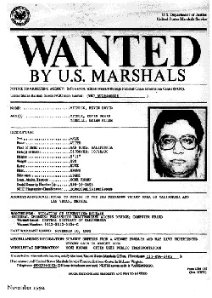
Kịch bản tấn công của Mitnick
Kevin Mitnick (1969) thực hiện cuộc tấn công vào hệ thống máy chủ của Tsutomu Shimomura(1964)
Phát hiện lỗ hổng trên máy chủ X-terminal không sinh giá trị Seq ngẫu nhiên(= Seq_{i-1} + 128.000)
Tấn công vào website của Shimomura và phát hiện danh sách các nút mạng được phép truy cập từ xa tới máy chủ X-terminal
→ tấn công giả mạo kết nối TCP(1992)

Slide 47
Kịch bản tấn công của Mitnick
SYN/ACK
seqno
X-terminal
Server
Remote
host
ACK
Được phép truy cập tới X-terminal Server
SYN, src:
SYN Flood tới Remote host
Gửi gói tin SYN tới X-terminal Server
Remote host không thể gửi gói tin RST
Attacker đoán nhận seqno, gửi gói tin ACK xác nhận thiết lập kết nối
Giành quyền truy cập vào X-terminal server
RST Flood tới Remote host
ACK, src:
seqno + 1
Attacker
rsh x-term “echo ++ >>./rhosts”

Slide 48
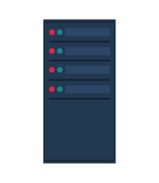

Tấn công DNS Cache Poisoning
Mọi yêu cầu phân giải tên miền *.bank.com gửi tới máy chủ của Attacker
Query:
ran1.bank.com
Query: ran1.bank.com
QID = x1
Genuine
DNS
Server
Response:
ns.bank.com NS 2.2.2.2
(bị từ chối)
Attacker
Victim DNS Server
(UDP port: 53)
Tấn công thành công nếu thông điệp DNS Response giả mạo có y_{k} = x1 tới trước thông điệp của TLD Server
Response:
ran1.bank.com NS ns.bank.com
ns.bank.com A 6.6.6.6
QID=y1
Response:
ran1.bank.com NS ns.bank.com
ns.bank.com A 6.6.6.6
QID=y2
Response:
ran1.bank.com NS ns.bank.com
ns.bank.com A 6.6.6.6
QID=y3
Response:
ran1.bank.com NS ns.bank.com
ns.bank.com A 6.6.6.6
QID=y4
Attacker
TTL = 1 year

Slide 49
Một số giao thức bảo mật

Slide 50
Giao thức IPSec
Bộ giao thức bảo mật mở rộng cho IPv4 và IPv6 (mô tả chi tiết trong RFC 4301 và >30 RFC khác ☺)
Các dịch vụ:
Bảo mật: DES, 3DES, AES
Xác thực: HMAC MD-5, HMAC SHA-1
Chống tấn công phát lại
Xác thực các bên
Kiểm soát truy cập
Giao thức đóng gói dữ liệu :
AH : Xác thực thông điệp
ESP : Bảo mật thông điệp
ESP-ICV: Bảo mật và xác thực thông điệp

Slide 51
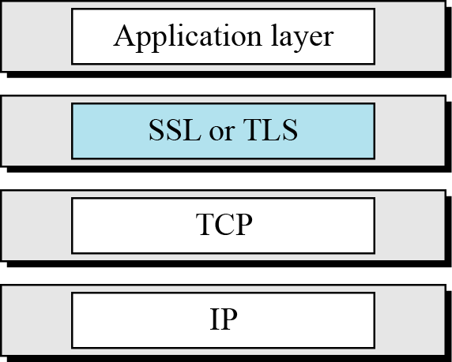
Giao thức SSL/TLS
Sercure Socket Layer/Transport Layer Security
Nằm giữa các giao thức tầng giao vận và tầng ứng dụng
Cung cấp các cơ chế mã mật và xác thực cho dữ liệu trao đổi giữa các ứng dụng
Các phiên bản: SSL 1.0, SSL 2.0, SSL 3.0, TLS 1.0 (phát triển từ SSL 3.0)
Sử dụng giao thức tầng giao vận TCP
DTLS: Phiên bản tương tự trên nền giao thức UDP

Slide 52
Giao thức SSL/TLS
Gồm 2 giao thức con
Giao thức bắt tay(handshake protocol): thiết lập kết nối SSL/TLS
Sử dụng các phương pháp mật mã khóa công khai để các bên trao đổi khóa bí mật
Giao thức bảo vệ dữ liệu(record protocol)
Sử dụng khóa bí mật đã trao đổi ở giao thức bắt tay để bảo vệ dữ liệu truyền giữa các bên

Slide 53
SSL và các giao thức tầng ứng dụng
HTTPS = HTTP + SSL/TLS: cổng 443
IMAP4 + SSL/TLS: Cổng 993
POP3 + SSL/TLS: Cổng 995
SMTP + SSLT/TLS: Cổng 465
FTPS = FTP + SSL/TLS: Cổng 990 và 989

Slide 54
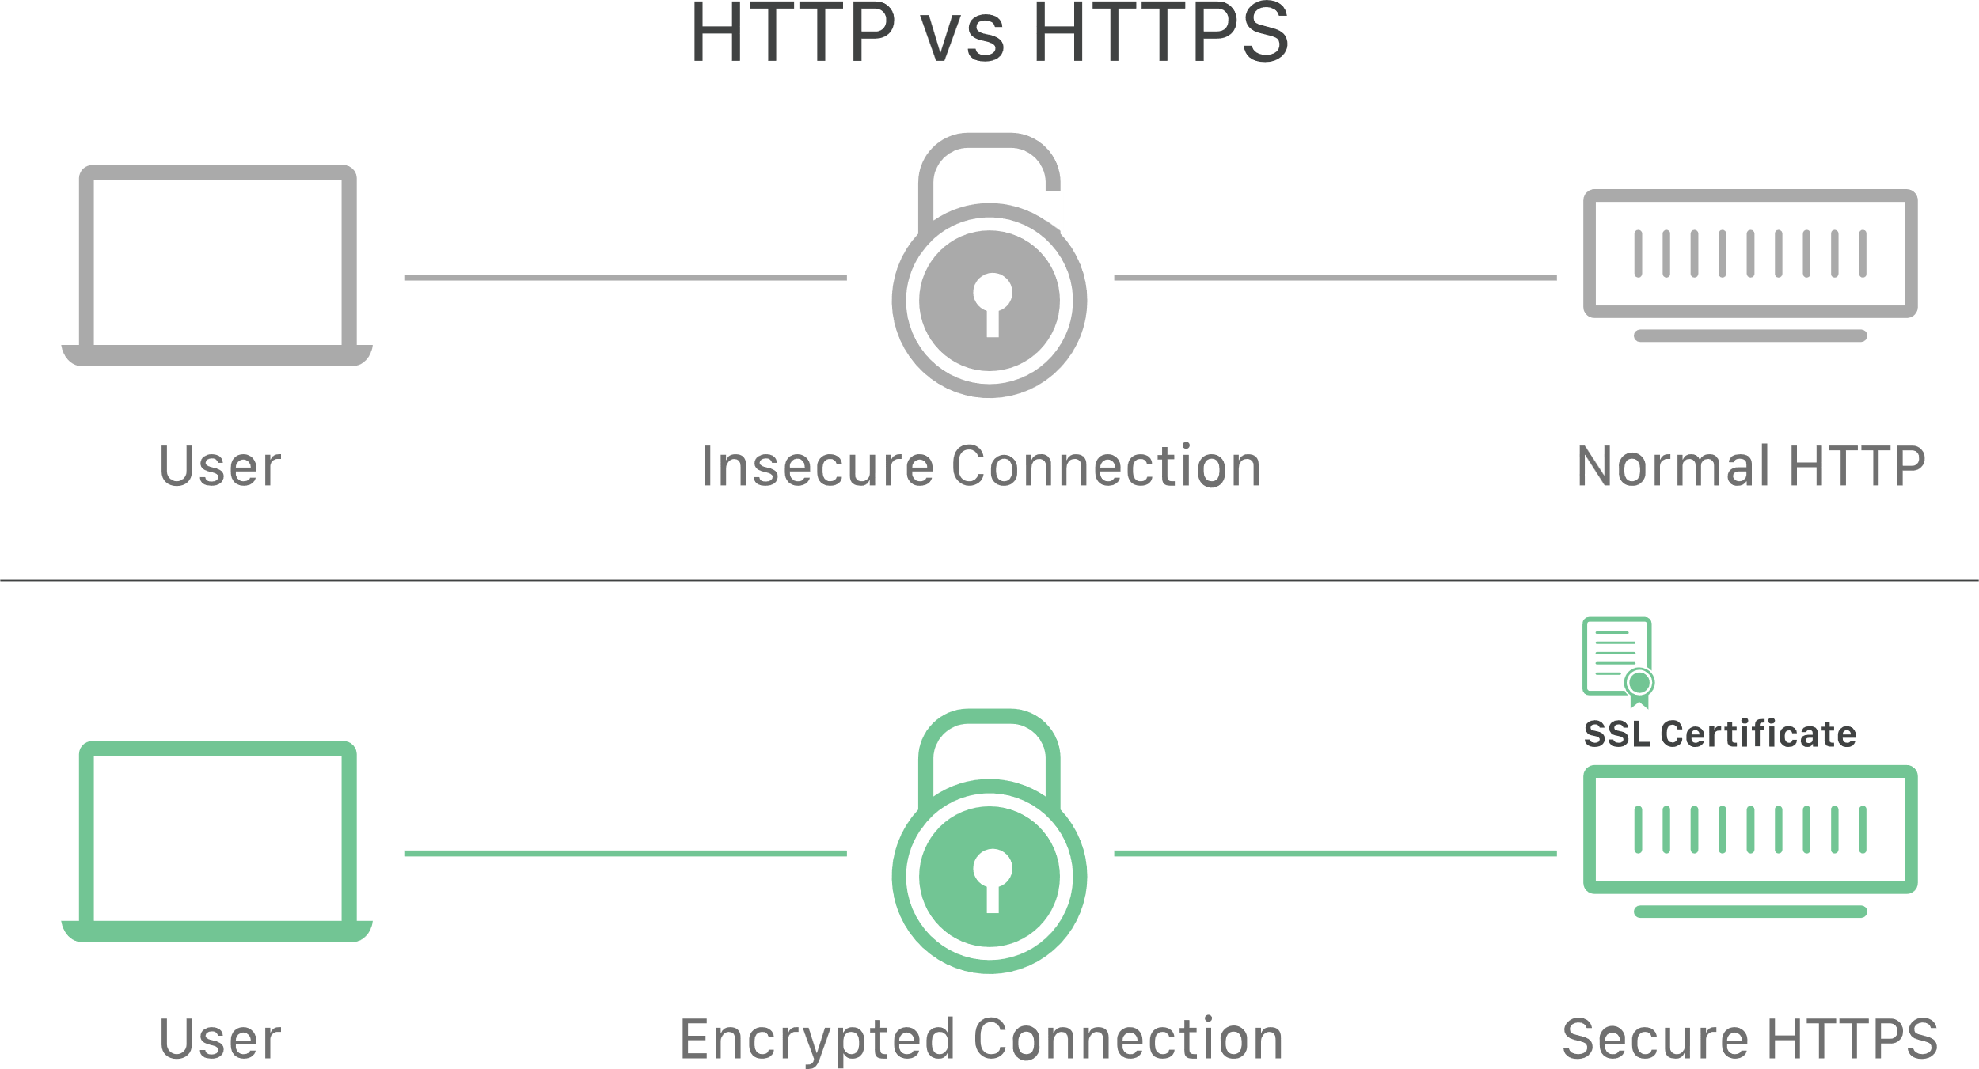



Giao thức HTTPS
HTTPS = HTTP + SSL/TLS
Trình duyệt kiểm tra “danh tính” thực sự của Website thông qua chứng chỉ số mà website đó sử dụng

Slide 55
Hoạt động của HTTPS
Trình duyệt truy cập tới website
Máy chủ dịch vụ gửi chứng thư số khóa công khai của website cho trình duyệt
Trình duyệt kiểm tra chứng thư
Chứng thư phát hành cho tên miền của website
Chứng thư được phát hành bởi tổ chức tin cậy
Chứng thư còn hạn sử dụng
Chứng thư còn được phép sử dụng
Chứng thư không phải là giả mạo
Nếu chứng thư hợp lệ, trình duyệt và máy chủ trao đổi dữ liệu của website và người dùng:
Dữ liệu được mã hóa giữ bí mật
Dữ liệu được kiểm tra nguyên bản, không bị giả mạo, sửa đổi

Slide 56
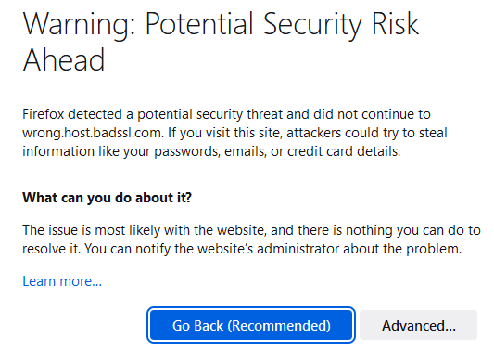
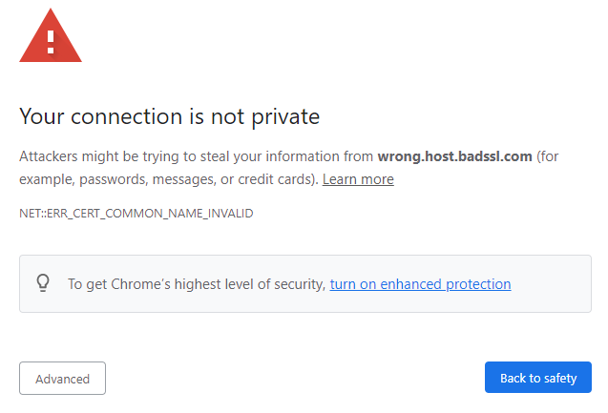
HTTPS không phải là lá chắn vạn năng
HTTPS chỉ bảo vệ dữ liệu khi truyền
HTTPS giảm thiểu nguy cơ truy cập Website giả mạo nếu sử dụng đúng cách
HTTPS không phải là sự đảm bảo cho thấy Website là an toàn

Slide 57
3. Tấn công do thám

Slide 58
Khái niệm
Là các hành vi mà kẻ tấn công thực hiện nhằm thu thập thông tin về tổ chức và hệ thống
Thăm dò chủ động: có tương tác với mục tiêu
Thăm dò bị động: không có tương tác với mục tiêu
Kẻ tấn công có cái nhìn chi tiết hơn và sâu hơn về hệ thống: các dịch vụ cung cấp, các cổng dịch vụ đang mở, địa chỉ IP, hệ điều hành và phần mềm…
Trích xuất thông tin từ giai đoạn này cho phép kẻ tấn công lên kế hoạch chi tiết để thực hiện tấn công
Notes:
Thông tin tổ chức: người dùng, khách hàng, các hoạt động nghiệp vụ, thông tin về tổ chức

Slide 59
Cách thức do thám
Sử dụng các công cụ tìm kiếm: Google, Shodan, Censys
Thông tin từ mạng xã hội: FB, Tweetter, Linkedin
Thông tin từ website của đối tượng: Burp Suite, ZAP, Web Spider, Web Mirroring
Thăm dò hệ thống email
Thăm dò tên miền: WHOIS, DNS
Thăm dò kết nối mạng: trace route
Sử dụng kỹ nghệ giao tiếp xã hội
Xác định các nút mạng kết nối: Ping Sweep
Kiểm tra các cổng dịch vụ đang mở: TCP Scanning, UDP Scanning
Xác định thông tin hệ điều hành trên hệ thống mục tiêu: ID Serve, Netcraft

Slide 60


Quét mạng: ICMP Ping Scan
Nút quét gửi một loạt gói tin ICMP Echo Request tới các địa chỉ IP trong mạng mục tiêu
Nếu nút mạng đang hoạt động, gửi gói tin ICMP Echo Reply trả lời
ICMP, dst: 192.168.1.1
ICMP Reply
src: 192.168.10
ICMP, dst: 192.168.1.2
192.168.1.10
…
ICMP Reply
src: 192.168.1.105
…
192.168.1.105
Nút thăm dò
ICMP: dst: 192.168.1.254
ICMP Reply
src: 192.168.1.200
192.168.1.200
Unicast
Mạng mục tiêu
Notes:
Các kỹ thuật khác: TCP Ping Scan, ARP Ping Scan

Slide 61

Quét cổng dịch vụ
Port scanning: thăm dò nút mạng đang cung cấp dịch vụ nào
Cách thức thực hiện: TCP SYN Scan
Nút do thám
Mục tiêu
SYN, dst port: 1
SYN, dst port: 2
…
SYN, dst port: N
SYN/ACK, src port: i
Cổng i
LISTEN
SYN/ACK, src port: k
Cổng k
Notes:
Các kỹ thuật quét khác
TCP Connection Scan: hoàn tất thiết lập kết nối, sau đó gửi RST để hủy
TCP FIN Scan
TCP NULL Scan
TCP Xmas Scan
TCP ACK Scan
UDP Scan

Slide 62
4. Tấn công từ chối dịch vụ

Slide 63
DoS là gì?
Denial of Service: Ngăn cản dịch vụ cung cấp tới người dùng trong mạng
Denial of Service: Ngăn cản dịch vụ cung cấp tới Cách thức thực hiện:
Phá hủy hạ tầng phần cứng
Gửi lượng dữ liệu đủ lớn làm quá tải nút thắt cổ chai (bottleneck) của hệ thống
Lưu lượng tấn công lớn hơn băng thông của mục tiêu, hoặc
Số lượng gói tin lớn hơn khả năng xử lý của mục tiêu
Khai thác lỗ hổng phần mềm cung cấp dịch vụ
Có thể xảy ra với mọi thành phần của hệ thống

Slide 64
Phân loại
Tấn công vật lý: gây ra sự cố nguồn điện, kết nối mạng
Tấn công băng thông: gửi liên tục một lượng lớn các gói tin làm tràn ngập băng thông của nạn nhân
Thường sử dụng các kỹ thuật khuếch đại
Ví dụ: Smurf attack, DNS Amplification, UDP Flood
Tấn công tài nguyên hệ thống: Gửi một lượng lớn yêu cầu làm cạn kiệt tài nguyên của nạn nhân
Thường khai thác điểm yếu của giao thức
Ví dụ: Tear drop, TCP SYN Flood, HTTP Flood, DHCP Starvation
Tấn công dựa trên khai thác lỗ hổng phần mềm
Buffer Overflow: Ping of Death
Integer Overflow
Format String

Slide 65
Một số cuộc tấn công DoS điển hình
Thời gian | Mục tiêu | Lưu lượng | Kỹ thuật
03/2013 | Spamhaus | ~300 Gbps | DNS Amp. Attack
09/2016 | Blog của Brian Krebs | ~600 Gbps | SYN, GET, POST Flooding
09/2016 | OVH Công ty hosting tại Pháp | ~1 Tbps | Multiple type
03/2018 | Đối tác của Arbor Network | ~ 1.7 Tbps | Memcached amplification
02/2020 | Amazon Web Service | ~2.3 Tbps | Multiple type

Slide 66
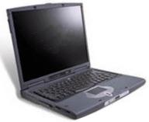
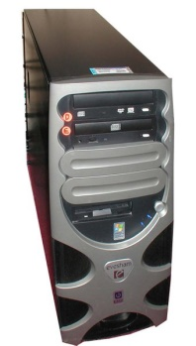

DDoS
DDoS-Distributed DoS: tấn công được thực hiện bởi nhiều nguồn khác nhau:
Thường sử dụng botnet
Attacker’s machine
Masters
(C&C servers)
Slaves
(botnet)
Lây nhiễm
Điều khiển
Lưu lượng tấn công
Victim

Slide 67
DDoS sử dụng P2P botnet
Zombies
(P2P)
Attackers
Attackers
Attackers
Lan truyền trong P2P
Điều khiển
Lưu lượng tấn công
Victim

Slide 68
Distributed Reflection DoS (DRDoS)
Relector: nút mạng có khả năng gửi hồi đáp khi nhận được thông điệp yêu cầu
Trên lý thuyết, tất cả các giao thức có hồi đáp đều có thể lợi dụng
DRDoS gửi yêu cầu tới reflector với địa chỉ nguồn là địa chỉ nạn nhân
Reflector gửi thông điệp hồi đáp cho nạn nhân
DrDoS thường sử dụng các giao thức mà thông điệp hồi đáp có kích thước lớn hơn nhiều thông điệp yêu cầu
→khuếch đại lưu lượng
Tại sao DRDOS nguy hiểm?
Che giấu nguồn tấn công
Không cần đòi hỏi số lượng bot lớn

Slide 69
DRDoS
Kẻ tấn công gửi các gói tin giả mạo nạn nhân tới mạng khuếch đại
Mạng khuếch đại gửi dữ liệu trả lời cho nạn nhân
Nạn nhân bị đánh sập do phải xử lý lượng dữ liệu cực lớn
Attacker’s machine
Reflectors
(Amplifiers)
Victim

Slide 70
Tại sao DoS rất khó phòng chống?
Kỹ thuật tấn công đơn giản
Mạng Internet không được thiết kế để chống lại tấn công DoS
Dễ dàng để xâm nhập và điều khiển máy tính của người dùng đầu cuối
2010: BredoLab(30tr. bot), Mariposa(12tr.), Conficker(10tr.)
Xu hướng mới: sử dụng các thiết bị IoT (VD: Mirai-300K)
Rất khó phân biệt lưu lượng tấn công và lưu lượng người dùng thông thường
Thiếu sự phối hợp giữa các ISP
Rất khó để triển khai các biện pháp phòng chống

Slide 71
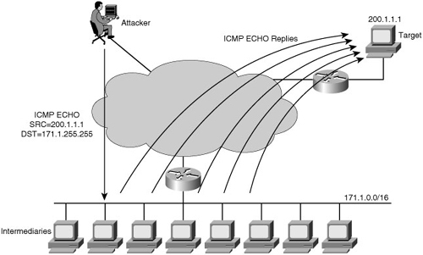
Tấn công lợi dụng giao thức ICMP
Ping of Death: gửi liên tục các gói tin ICMP có kích thước lớn hơn kích thước tối đa (xấp xỉ 64 KB)
Smurf attack

Slide 72
TCP SYN Flooding
Kẻ tấn công gửi hàng loạt gói tin SYN để yêu cầu thiết lập kết nối nhưng không hoàn thành bước 3.
Server gửi lại SYN/ACK, chuẩn bị tài nguyên để trao đổi dữ liệu, chờ ACK trong thời gian time-out
Khi số lượng gói tin đủ lớn làm cạn kiệt tài nguyên của ứng dụng, máy chủ vật lý
Client (initiator)
Server
SYN, SeqNum = x
_{SYN +} ACK, SeqNum = y, Ack = x + 1
Server chờ ACK từ client
Kẻ tấn công không gửi lại ACK

Slide 73
DNS Amplification
Lợi dụng:
DNS sử dụng giao thức UDP không cần thiết lập kết nối
Kích thước DNS Response lớn hớn nhiều DNS Query
2006: 580 nghìn DNS resolver miễn phí trên Internet
2013: 21.7 triệu DNS resolver miễn phí
Thực hiện tương tự với các dịch vụ: NTP(x557), SNMPv2(x6.3), NetBIOS(3.8), SSDP(x30.8)…
DNS Query SrcIP: victim
(60 bytes)
EDNS Reponse
(3000 bytes)
DoS Source
DNS Server
DoS victim

Slide 74
Tấn công HTTP Flood
Gửi một lượng lớn các yêu cầu HTTP Request
Basic HTTP Floods: gửi yêu cầu truy cập liên tục tới các trang giống nhau
Randomized HTTP Floods: gửi yêu cầu truy cập tới các trang một cách ngẫu nhiên
Cache-bypass HTTP Floods: sử dụng các kỹ thuật vượt qua các cơ chế cache trên máy chủ
WordPress XMLRPC Floods: lợi dụng có chế pingback trên WordPress để thực hiện kỹ thuật tấn công phản hồi

Slide 75
Phòng chống tấn công DoS
Chống tấn công DoS vào phần cứng
Hệ thống cất giữ: Phòng máy, tủ mạng, camera…
Chống tấn công DoS khai thác lỗ hổng phần mềm:
Kiểm thử xâm nhập (Penetration Testing)
Cập nhật, vá lỗ hổng phần mềm
Chống tấn công DoS vào tài nguyên tính toán:
Triển khai firewall, IDPS
Thiết lập thông số cấu hình hệ thống
Sử dụng các kỹ thuật thách đố (Ví dụ: CAPTCHA)

Slide 76
Phòng chống tấn công DoS
Chống tấn công DoS vào băng thông:
Mở rộng băng thông
Cân bằng tải (Load Balancing)
Đối với ISP: Chống tấn công từ nguồn
Triển khai firewall, IDPS
Phát hiện nguồn tấn công:
Truy vết nguồn tấn công
Phát hiện và ngăn chặn mã độc botnet: triển khai IDPS, firewall

Slide 77
5. Các hệ thống phòng chống tấn công mạng

Slide 78
Tường lửa
Là hệ thống có khả năng ngăn chặn các truy cập không hợp lệ và đã biết từ bên ngoài và trong khu vực tài nguyên cần bảo vệ
Tường lửa có thể triển khai ở nhiều vị trí, tùy thuộc cách thức định nghĩa, phạm vi tài nguyên cần bảo vệ:
Mạng ngoại vi
Mạng nội bộ
Nút mạng(Host-based firewall)
Ứng dụng(Application-based firewall)
Network-based firewall

Slide 79
Tường lửa có thể làm gì?
Thi hành các chính sách an toàn bảo mật: hoạt động như một hệ thống cảnh vệ(traffic cop) cho phép/từ chối lưu lượng mạng nào đó đi qua tường lửa dựa trên các đặc điểm(giao thức, địa chỉ, nội dung…) đã xác định
Hạn chế các hành vi tấn công vào mạng
Từ mạng bên ngoài(Internet) vào mạng nội bộ
Từ phân vùng mạng nội bộ này tới những phân vùng mạng nội bộ khác
Lưu nhật ký các lưu lượng mạng

Slide 80
Tường lửa không thể làm gì?
Không bảo vệ được tài nguyên trước các mối nguy cơ từ bên trong
Không kiểm soát được các lưu lượng mạng không đi qua
Không kiểm soát đầy đủ đối với các lưu lượng đã được mã hóa
Không ngăn chặn được các truy cập tấn công chưa biết
Không chống lại được hoàn toàn các nguy cơ từ phần mềm độc hại
Do đó cần được:
Triển khai ở nhiều vị trí khác nhau
Kết hợp với các giải pháp khác: phòng chống phần mềm độc hại, IDS/IPS, điều khiển truy cập, kiểm toán(auditing)
Cập nhật liên tục các chính sách mới

Slide 81
Các kiến trúc tường lửa(1)
Network-based firewall: Kiểm soát lưu lượng mạng giữa các phân vùng mạng
Ưu điểm: Phạm vi kiểm soát rộng
Nhược điểm:
Không kiểm soát được lưu lượng trong từng phân vùng
Không kiểm soát đầy đủ lưu lượng đã được mã hóa

Slide 82
Các kiến trúc tường lửa(2)
Host-based firewall: Kiểm soát lưu lượng mạng đến và đi từ một nút mạng
Ưu điểm: Kiểm soát được lưu lượng tới nút mạng từ những nguồn trong cùng phân vùng mạng
Nhược điểm:
Chỉ bảo vệ được cho một mục tiêu đơn lẻ
Không kiểm soát đầy đủ lưu lượng đã được mã hóa

Slide 83
Các kiến trúc tường lửa(3)
Application firewall: Kiểm soát lưu lượng mạng của một dịch vụ cụ thể
Ưu điểm: Kiểm soát được toàn bộ lưu lượng mạng tới dịch vụ, kể cả lưu lượng đã mã hóa
Nhược điểm:
Bộ luật phức tạp
Cần phải cài đặt nhiều phần mềm tường lửa nếu trên máy chủ cung cấp các dịch vụ khác nhau

Slide 84
Hệ thống IDPS
Intrusion Detection and Prevention System: hệ thống có khả năng theo dõi, giám sát, phát hiện và ngăn chặn các hành vi tấn công, khai thác trái phép tài nguyên được bảo vệ
IDPS vs tường lửa:
Tường lửa: xử lý từng gói tin trên lưu lượng mạng
IDPS: có khả năng theo dõi, giám sát chuỗi các gói tin, hành vi để xác định có phải là hành vi tấn công hay xâm nhập hay không
Các thiết bị tường lửa thế hệ mới thường trang bị tính năng IDPS

Slide 85
Các phương pháp phát hiện tấn công
Phát hiện lạm dụng: sử dụng dữ liệu về các dạng tấn công đã biết
Phát hiện dựa trên dấu hiệu (signature-based)
Phát hiện dựa trên lỗ hổng (vulnerability signature)
Phát hiện dựa trên bất thường: xây dựng mô hình các hành vi bình thường. Đánh dấu nghi ngờ và đo lường các hành vi nằm ngoài mô hình.
Phát hiện dựa trên ngưỡng
Phát hiện dựa trên thống kê
Phát hiện dựa trên học máy

Slide 86
Bài 1
ATTT
Lỗ hổng
Mối đe dọa
Tấn công ATTT: chủ động/thụ động, có chủ đích/không chủ đích
Mô hình ATTT: CIA, AAA
Nguyên tắc ATTT

Slide 87
Bài 2. Mật mã (Bí mật)
Khái niệm cơ bản: bản rõ, bản mã, khóa, mã hóa, giải mã
Nguyên tắc ATTT của mật mã: nguyên lý Kerckhoffs, lý thuyết Shannon
Mô hình đe dọa: COA, KPA, CPA, CCA
Mật mã đối xứng: DES, AES, chế độ mã
Mật mã công khai: RSA

Slide 88
Bài 3. Mật mã xác thực
Mã MAC
Hàm băm
Chữ ký số
Tấn công dựa trên nghịch lý ngày sinh

Slide 89
Bài 4. Quản lý và phân phối khóa
Giao thức mật mã
Đặc tính/Yêu cầu của giao thức mật mã: Backward Secrecy, Forward Secrecy, Perfect Forward Secrecy
Phân phối khóa đối xứng: N-S, Denning, Kehn
Phân phối khóa công khai: Diffie-Hellman, PKA, CA, PKI

Slide 90
Bài 5. Xác thực danh tính
Xác thực dùng mật khẩu:
Tấn công vét cạn
Tấn công từ điển
Lưu trữ mật khẩu: hash, salted hash, slow hash
OTP (One Time Password)
Single Sign On (SSO)
Giao thức xác thực: Challenge-Response
Xác thực đa yếu tố (MFA): relay attack

Slide 91
Bài 6. Phân quyền
Khái niệm: ACM, ACL, C-List
Mô hình DAC
Mô hình MAC: Bell- La Padula, Biba
Mô hình RBAC
Phân quyền trên Unix/Linux

Slide 92
Bài 7. An toàn cho tiến trình
Lời gọi hệ thống
Memory Layout
Lỗ hổng: BoF, Integer Overflow, Format String
Điều kiện truy cập bộ nhớ an toàn
Quy tắc lập trình an toàn

Slide 93
Bài 8. Phần mềm mã độc
Virus, Sâu, Trojan
Các loại virus
Nhận thức an toàn trước tấn công bằng phần mềm độc hại

Slide 94
Bài 9. An ninh mạng
Đe dọa tấn công định tuyến: BGP hijacking
Đe dọa tấn công TCP: TCP Injection, TCP Spoofing
DNS Cache Poisoning
Tấn công do thám: TCP SYN Scan, ICMP Ping Scan
Tấn công DoS: DDoS, Refection DoS, DRDoS, Ping of death, Smurf attack, TCP SYN Flood, HTTP Flood, DNS Amplification Attack
Tường lửa
IDS

